Slide 1
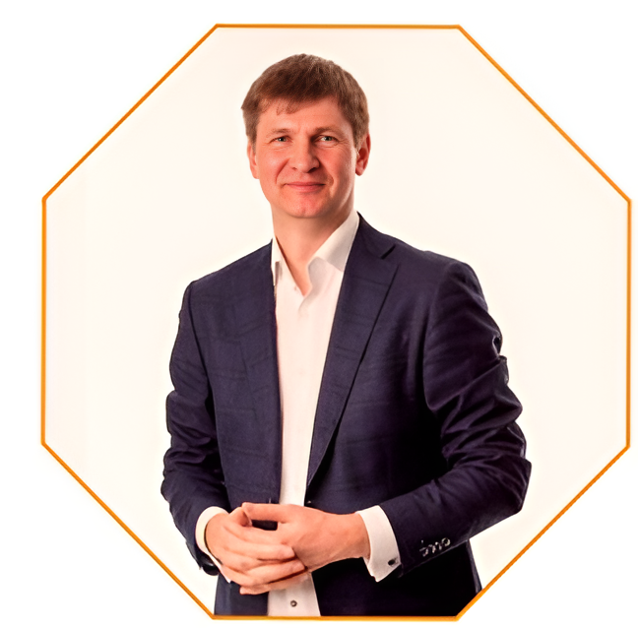
Подготовка
к Патент+ОСНО. НДС при УСН
Начало: 13.12.2024 в 10.00
по МСК
Дмитрий Румянцев
Руководитель компании "ЮвелирСофт"
Программы для ювелиров
20 лет на рынке

Slide 2
О чем поговорим:
НДС для УСН
- как работать с НДС 5%, 7% или 20 %
- комитенты на УСН с НДС? Что делать?
- книга-покупок, книга-продаж, декларация НДС – как формировать их в программе?
как подготовить ККТ? Как настроить программу чтобы правильно пробивать чеки?
Патент + ОСНО
- патент с 1 января 2025 + ОСНО;
- раздельный учет доходов и расходов в разрезе систем налогообложения.
Программы для ювелиров
20 лет на рынке

Slide 3
НДС для УСН
Согласно изменениям, внесенным Федеральным законом от 12.07.2024 № 176-ФЗ (Закон № 176-ФЗ) в главы 21 и 26.2 НК РФ, с 1 января 2025 года все налогоплательщики, применяющие УСН (как ИП, так и организации), признаются налогоплательщиками НДС
(далее — налогоплательщик УСН).
Программы для ювелиров
20 лет на рынке

Slide 4
НДС для УСН
Ставка НДС 5% применяется, если выполняется одно из следующих условий:
✓ сумма доходов за предыдущий год составила больше 60 млн рублей, но не превысила в совокупности 250 млн рублей (данный показатель ежегодно индексируется);
✓ плательщик был освобожден от НДС в текущем году, но утратил право, так как сумма доходов превысила 60 млн рублей.
Если сумма доходов налогоплательщика, который применяет ставку 5% с начала года, превысит в совокупности 250 млн рублей (c индексацией), то начиная с первого числа месяца, следующего за месяцем превышения, применяется ставка 7%, пока сумма доходов не станет больше в совокупности 450 млн рублей.
Программы для ювелиров
20 лет на рынке

Slide 5
НДС для УСН
В случае перехода на пониженные ставки НДС 5% и 7%:
✓ их необходимо применять 12 кварталов подряд (3 года), если не утрачивается право на них;
✓ отсутствует право на налоговые вычеты по НДС.
Обращаем внимание, что налогоплательщики вправе выбрать общий режим налогообложения, использовать ставки НДС 10% (у ювелиров быть не может), 20%. При этом возникает право на налоговые вычеты при соблюдении условий, указанных в п. 2 ст. 171, ст. 172 НК РФ.
Программы для ювелиров
20 лет на рынке

Slide 6
Когда появится НДС?
С 1 июня 2025 платим НДС 5% (20%)
Программы для ювелиров
20 лет на рынке

Slide 7
Оборот при пороге, считаем с НДС
или без???
Для целей НДС считают те же доходы, что входят в налоговую базу по УСН.
Учтите при расчете выручку от реализации и внереализационные доходы за вычетом НДС и акцизов (п. 1 ст. 145 НК в ред. подп. «а» п. 1 ст. 2 Закона от 12.07.2024 № 176-ФЗ, ст. 346.15 и п. 1 и 3 п. 1 ст. 346.25 НК).
Сумму доходов считайте по правилам для УСН, то есть кассовым методом.
Программы для ювелиров
20 лет на рынке

Slide 8
Применение ставки НДС
60 млн. руб.
250 млн. руб.
450 млн. руб.
НДС 7%
НДС 5%
Без НДС
ОСНО
НДС 20%
НДС 20%
Программы для ювелиров
20 лет на рынке

Slide 9
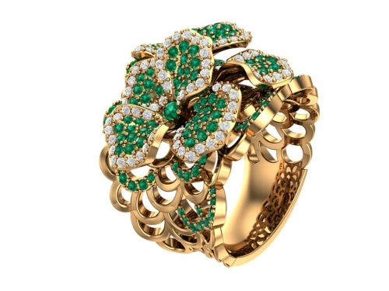
5%,7%? Или лучше 20%
НДС 5%:
Наценка 100%
НДС к уплате 114.29 р
Закуп: 1200р
НДС в т.ч.: 200р
Продажа: 2400р
НДС в т.ч. 114.29
НДС 20%:
Наценка 100%
НДС к уплате 200 р.
Закуп: 1200р
НДС в т.ч.: 200р
Продажа: 2400р
НДС в т.ч. 400 р.
Программы для ювелиров
20 лет на рынке

Slide 10
5%,7%? Или лучше 20%
НДС 5%:
Наценка 50%
НДС к уплате 85.71 р
Закуп: 1200р
НДС в т.ч.: 200р
Продажа: 1800р
НДС в т.ч. 85.71 р
НДС 20%:
Наценка 50%
НДС к уплате 100 р.
Закуп = 1200р
НДС в т.ч. = 200р
Продажа = 1800р
НДС в т.ч. = 300 р.
Программы для ювелиров
20 лет на рынке

Slide 11
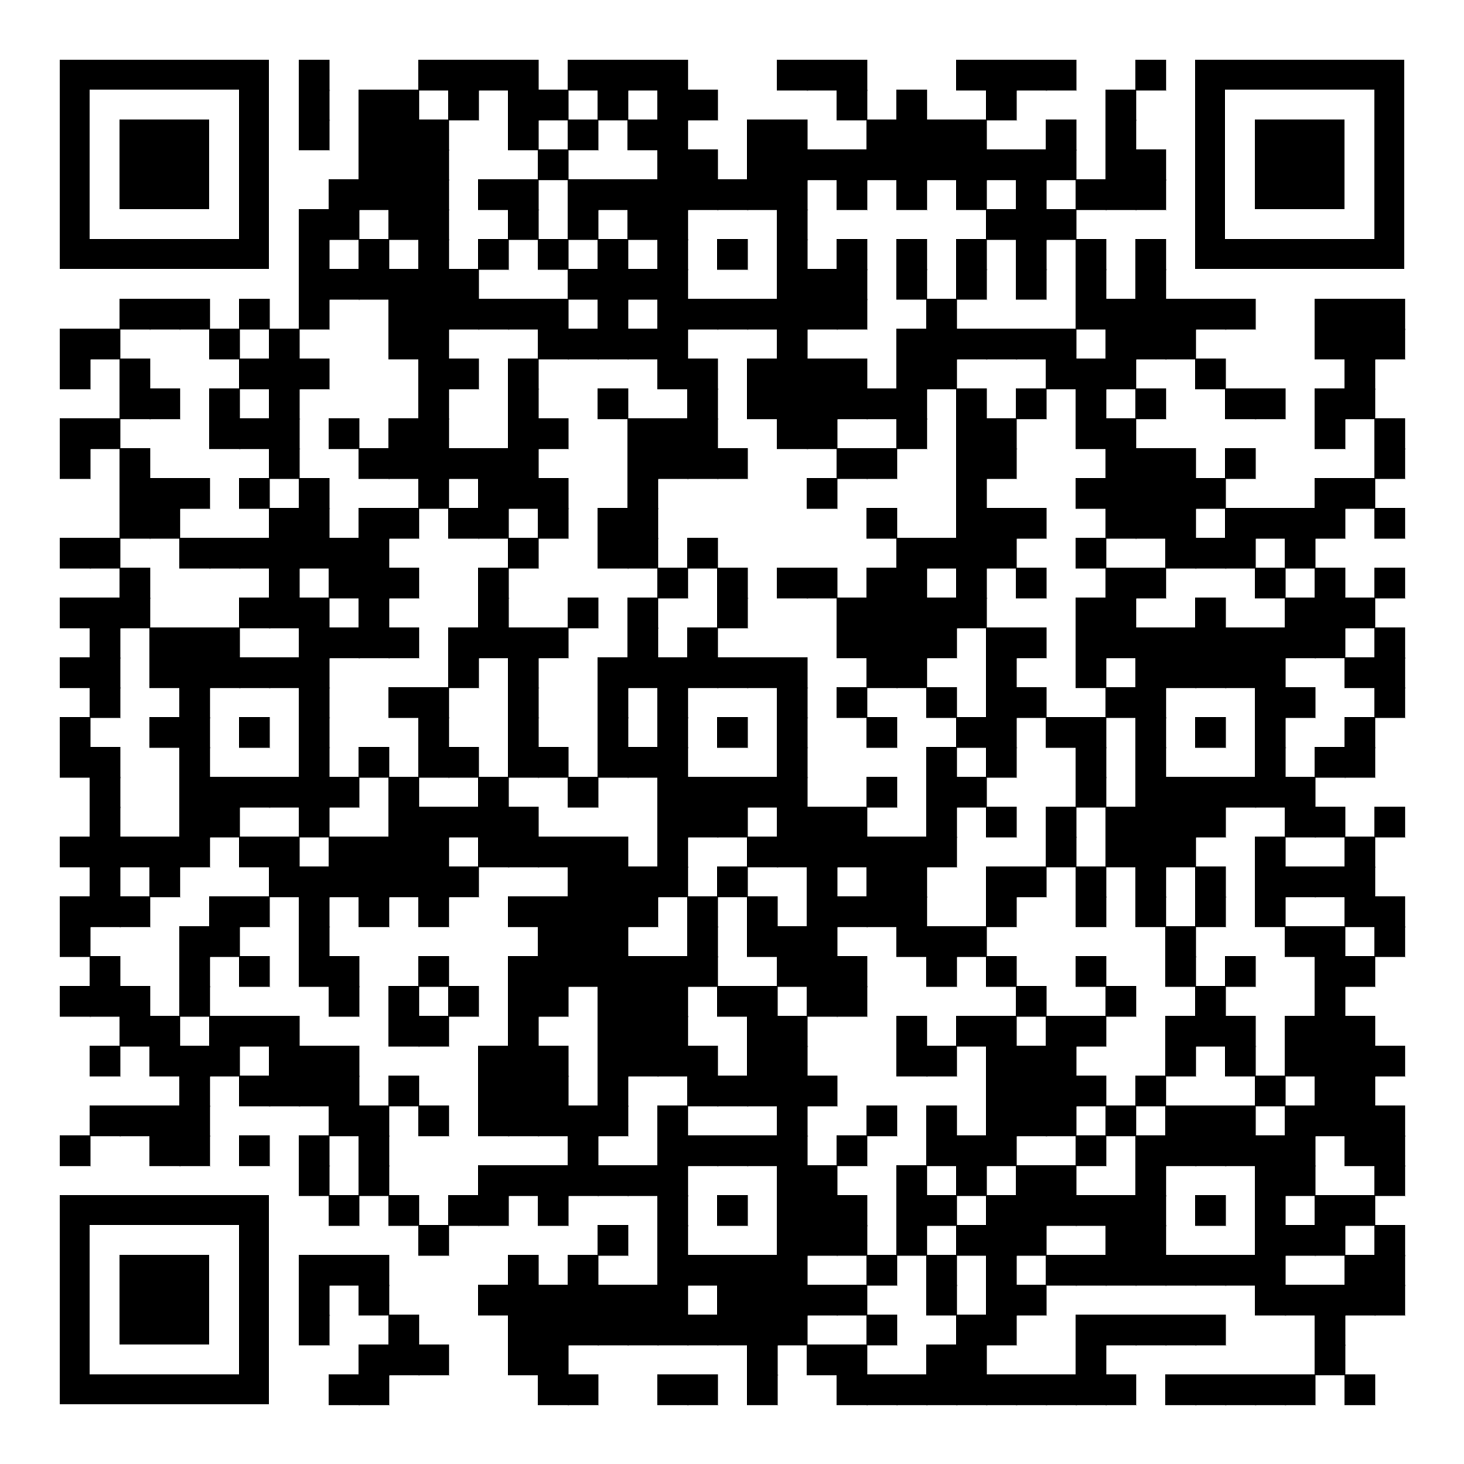
НДС для УСН
Освобождение от НДС действует в двух случаях:
✓ если сумма доходов за предыдущий год не превысила в совокупности 60 млн руб.;
✓ это вновь созданная организация или вновь зарегистрированный ИП.
Освобождение от НДС действует, пока доходы с начала года не превысят 60 млн руб. С 1 числа месяца, следующего за месяцем, в котором произошло превышение, освобождение не применяется.
Предпринимать какие-либо действия для получения освобождения от НДС при УСН не нужно: если необходимые условия соблюдаются - оно действует.
Источник: https://www.nalog.gov.ru/rn47/news/activities_fts/15217383/
Программы для ювелиров
20 лет на рынке

Slide 12
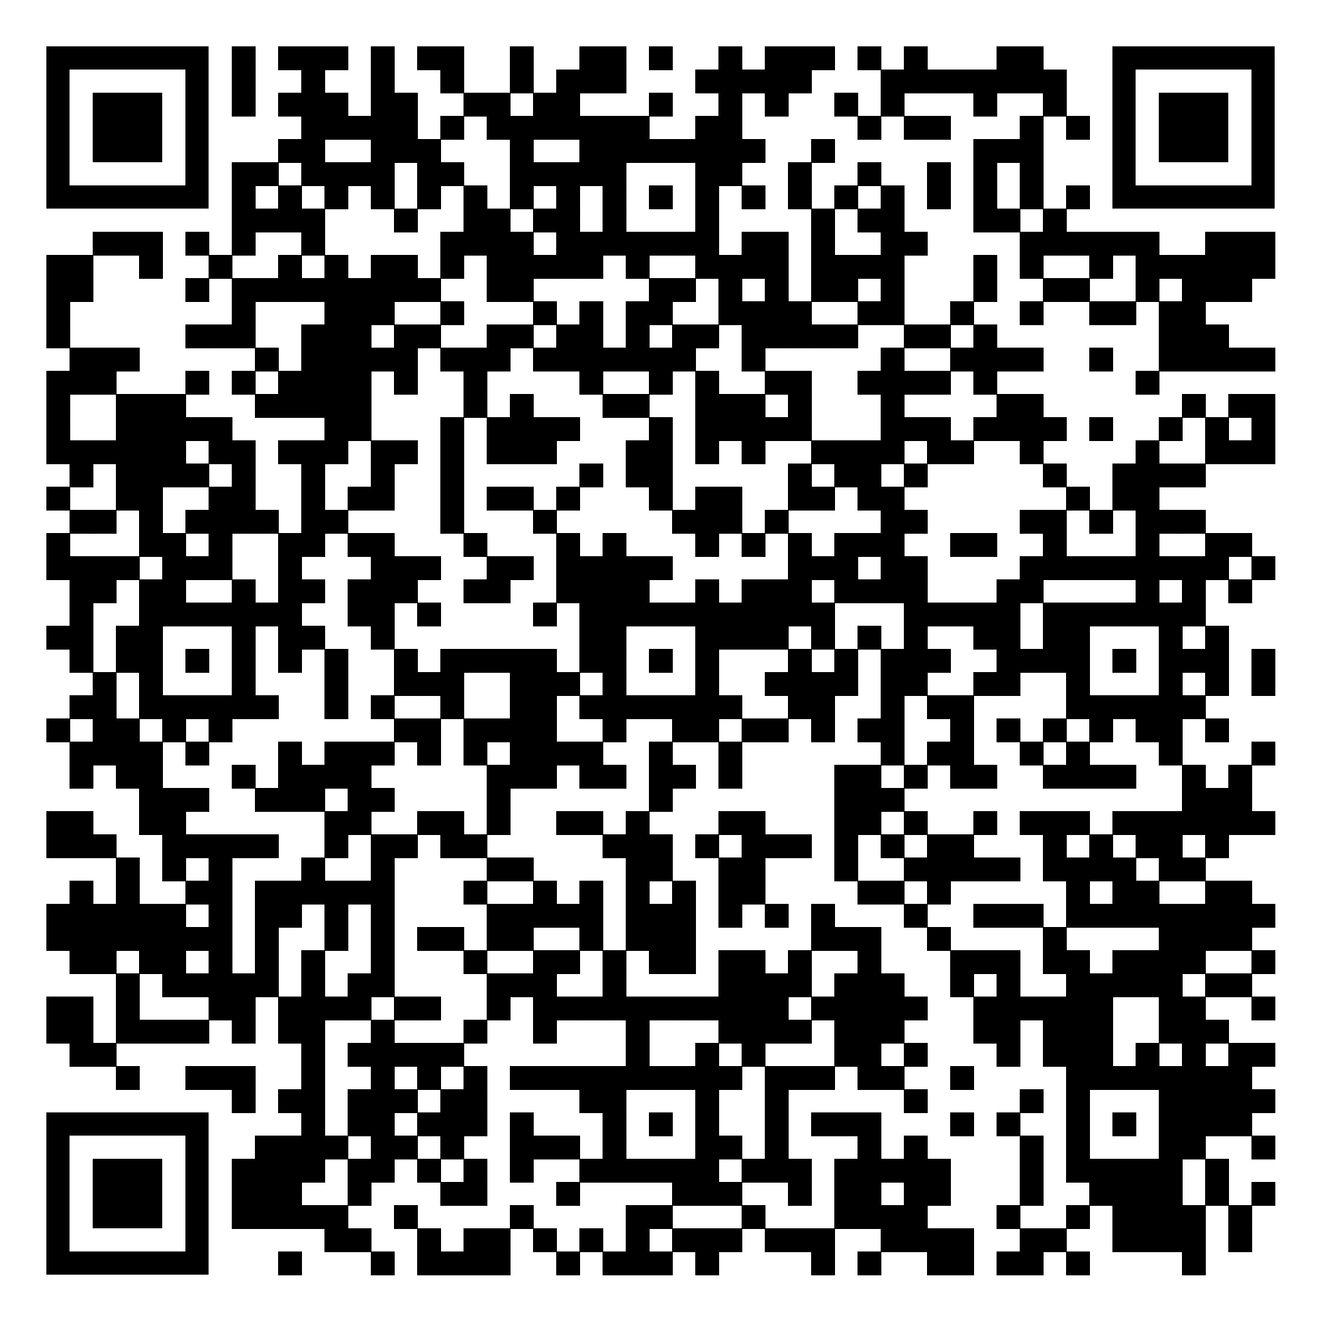
НДС для УСН
Обратите внимание!
Освобождение от НДС не касается случаев, когда:
✓ налогоплательщик УСН должен выступить налоговым агентом по НДС (товар берется на комиссию у комитента);
✓ налогоплательщик УСН должен уплатить НДС при ввозе товаров на территорию Российской Федерации как из стран ЕАЭС, так и из третьих стран (импорт).
Источник: https://www.nalog.gov.ru/html/sites/www.rn03.nalog.ru/2024/dep/20241016_metod_USN_NDS.pdf
Программы для ювелиров
20 лет на рынке

Slide 13
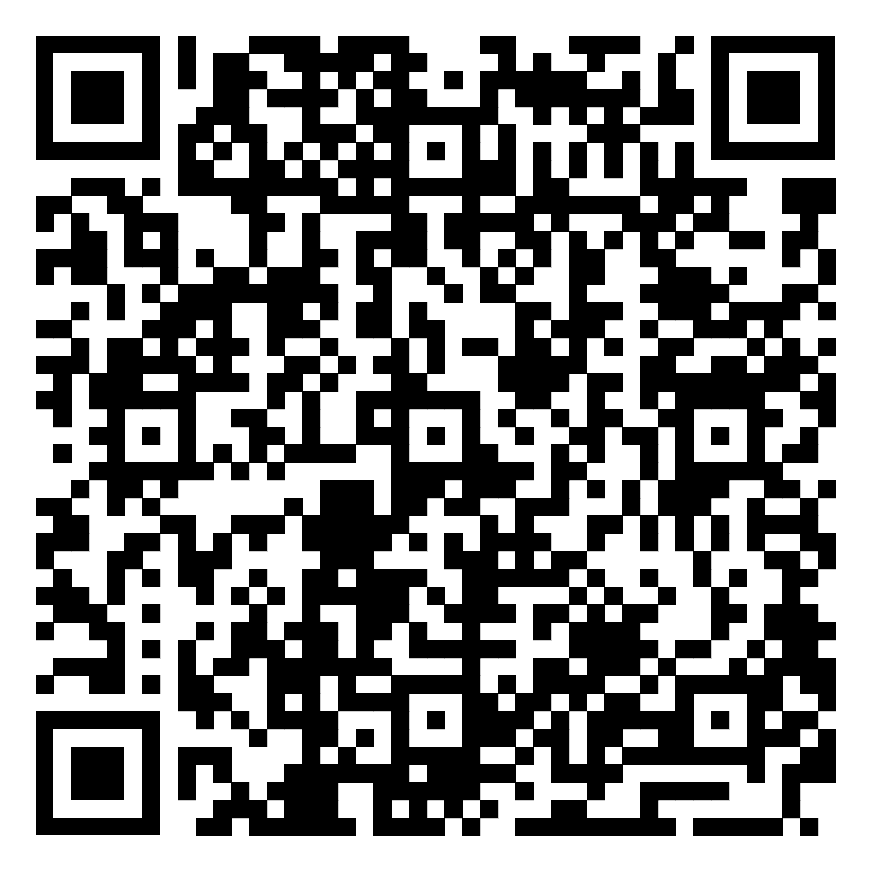
Какие изменения в ККТ?
К обязательным реквизитам кассового чека относится налоговая ставка по налогу на добавленную стоимость (ст. 4.7 Федерального закона от 22.05.2003 № 54-ФЗ).
Поэтому, ФНС подготовила проект приказа, которым вносятся изменения в форматы фискальных документов, предусматривающие, в том числе, указание в реквизитах, содержащихся в кассовом чеке, новых ставок НДС 5% и 7%.
ПРИКАЗ ЕЩЕ НЕ ПОДПИСАН ☹
В связи с этим до конца 2024 года разработчики контрольно-кассовой техники доработают программное обеспечение ККТ, что обеспечит возможность формировать кассовые чеки с новыми ставками НДС 5% и 7 %.
Источник:
https://www.nalog.gov.ru/rn03/news/activities_fts/15418336/
Программы для ювелиров
20 лет на рынке

Slide 14
Какие изменения в ККТ?
Таким образом, после вступления в силу вышеуказанного приказа и предоставления изготовителем ККТ доработки программного обеспечения ККТ, организациям и индивидуальным предпринимателям, применяющим УСН, которые выбрали уплату НДС по пониженной ставке 5% или 7%, необходимо будет незамедлительно обновить программное обеспечение своей контрольно-кассовой техники.
Источник:
https://www.nalog.gov.ru/rn03/news/activities_fts/15418336/
Программы для ювелиров
20 лет на рынке

Slide 15
Фискальный накопитель менять не нужно
В текущих ФН не будет счетчика по новым налоговым ставкам!
(В отчетах о закрытии смен не увидим сумм НДС по ставкам 5% и 7%)
Программы для ювелиров
20 лет на рынке

Slide 16
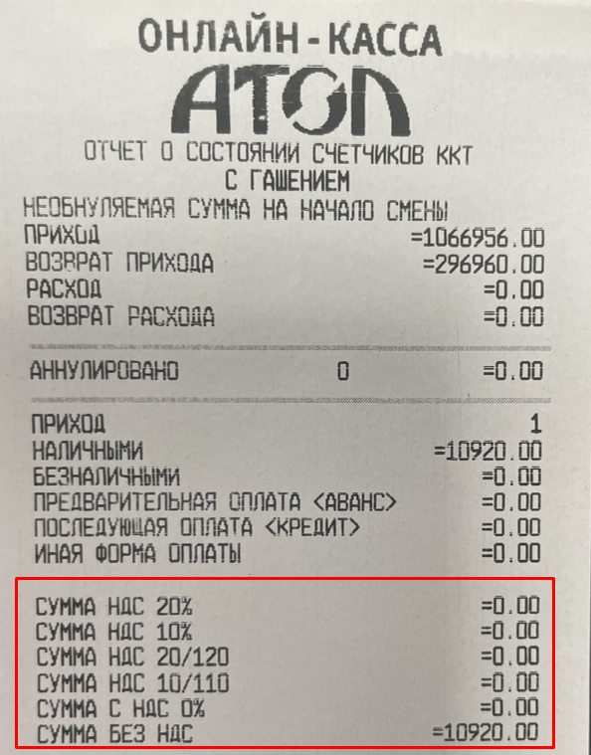
Z-отчет на старых ФН
Нет счетчиков по новым налоговым ставкам. Появятся только после замены на новый ФН
Программы для ювелиров
20 лет на рынке

Slide 17
ФН куплен на 36 месяцев – что делать?
Можно не менять ФН пока не закончится срок
Программы для ювелиров
20 лет на рынке

Slide 18
Компания 1С провела вебинар для партнеров.
На котором просили напомнить нашим клиентам
О необходимости обновления Драйверов и Прошивок ККТ

Slide 21
Если у Вас ККТ «АТОЛ»
В течение декабря Атол выпустит новый драйвер и прошивку с поддержкой НДС 5 и 7%
Мы тестируем новый драйвер и прошивку для ККТ
Программы для ювелиров
20 лет на рынке

Slide 22
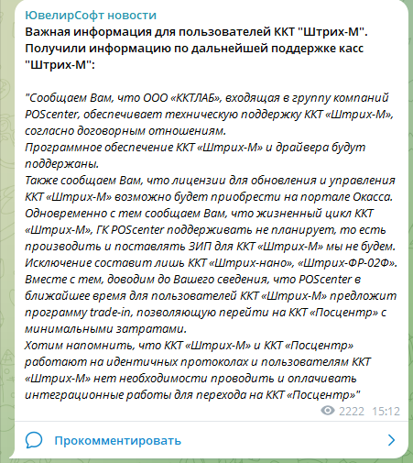
Если у Вас ККТ «ШТРИХ-М»
Больше новостей в нашем телеграмм канале:
Программы для ювелиров
20 лет на рынке

Slide 23
Если у Вас ККТ «ШТРИХ-М»
Ждем обновления драйверов от POScenter (если есть подписка «Штрих-М» прошивка будет предоставлена кассовым центром где вы стоите на обслуживании)
Пока спокойно можно работать. Смысла бежать менять ККТ на фискальный регистратор другого вендора нет.
3. Комплектующие какое-то время будут (кассовики закупились)
Программы для ювелиров
20 лет на рынке

Slide 24
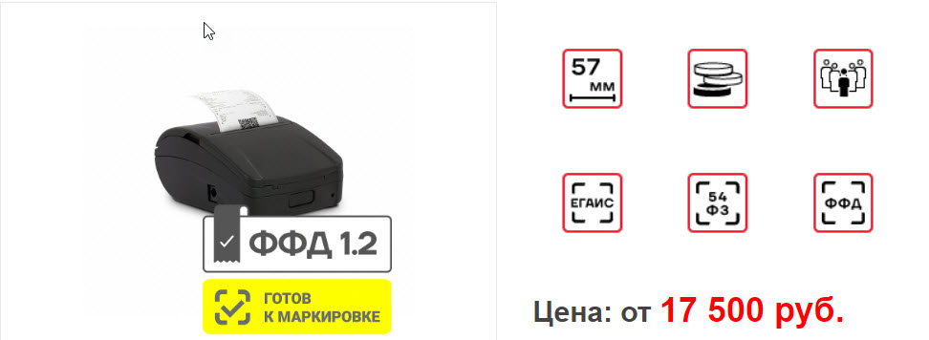
Если менять ККТ
https://atol.ru/catalog/fiscalnyi-registrator/
https://pos-center.ru/tag-fiscal-registrar/
Программы для ювелиров
20 лет на рынке

Slide 25
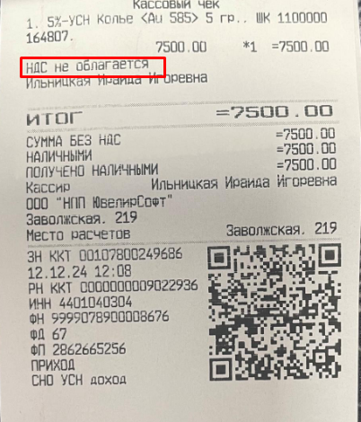
Если не обновить драйвер и прошивку ККТ

Slide 26
Книга покупок/продаж, декларация по НДС
Выставленные счета-фактуры необходимо зарегистрировать в книге продаж.
Книга продаж — это документ, в котором регистрируются все счета-фактуры, выставленные в текущем квартале. По окончании квартала сведения из книги продаж переносятся в декларацию по НДС (раздел 9 налоговой декларации по НДС). При реализации товаров (работ, услуг) физическим лицам в книге продаж регистрируются сводные документы, указанные в п. 14 Методических рекомендаций. Кроме того, если налогоплательщик УСН, который обязан исчислять и уплачивать НДС в бюджет, имеет право на вычеты по НДС (в отдельных случаях, указанных в пп.17, 18 Методических рекомендаций), то он ведет книгу покупок.
Программы для ювелиров
20 лет на рынке

Slide 27
Книга покупок/продаж, декларация по НДС
Книга покупок — это документ, предназначенный для регистрации в ней счетов-фактур, полученных от продавцов (поставщиков) товаров (работ, услуг). По истечении квартала сведения из книги покупок переносятся в декларацию по НДС (раздел 8 декларации по НДС).
Программы для ювелиров
20 лет на рынке

Slide 28
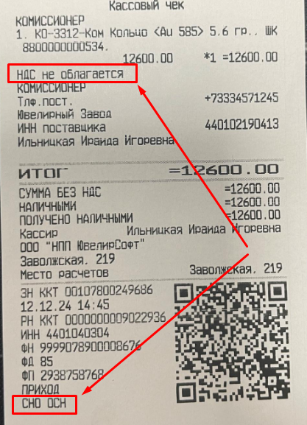
Комитент на УСН а вы на ОСНО
Письмо Минфин России
от 06.03.2018 № 03-07-11/14185.
Программы для ювелиров
20 лет на рынке

Slide 29
Обновление программы для розницы
Добавлен функционал в соответствии с требованиям федерального закона № 176-ФЗ от 12.07.2024 в следующие версии программ:
Ювелирный торговый дом 10.7.3.25 от 10.12.24
Ювелирный салон 1.2.1.33 от 11.12.24
1С:Бухгалтерия 3.0.165.19 от 27.11.24
П.С. Не забываем установить актуальные Правила обмена для ЮТД-БП
Программы для ювелиров
20 лет на рынке

Slide 30
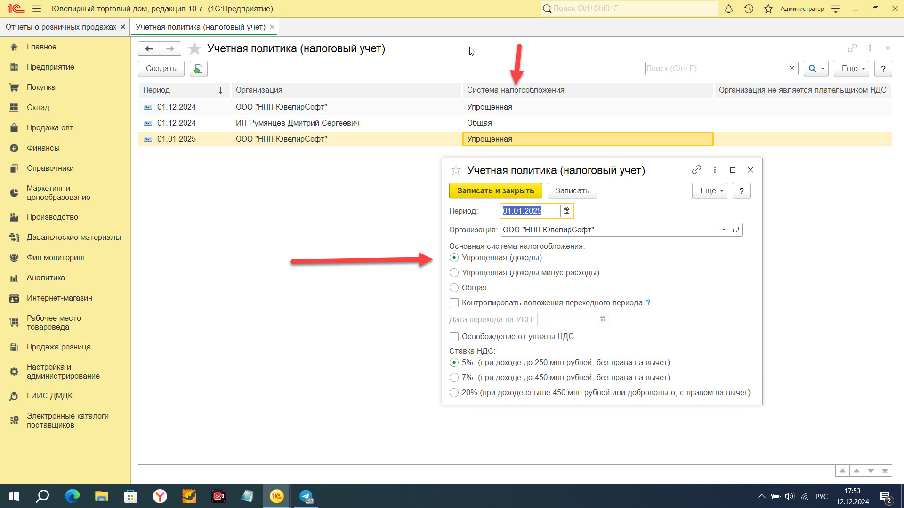
Ювелирный торговый дом 10.7.3.25
Если система налогообложения не заполнена то при продаже изделий в розницу ставка НДС будет подставляться "Без НДС"!
Программы для ювелиров
20 лет на рынке

Slide 31
Как настроить программу?
Сейчас покажем:
✓ Настройка учетной политики
✓ Настройка ККТ
✓ Настройка учетной политики контрагента (комитента)
✓ Обмен с Бухгалтерией предприятия.
Программы для ювелиров
20 лет на рынке

Slide 32
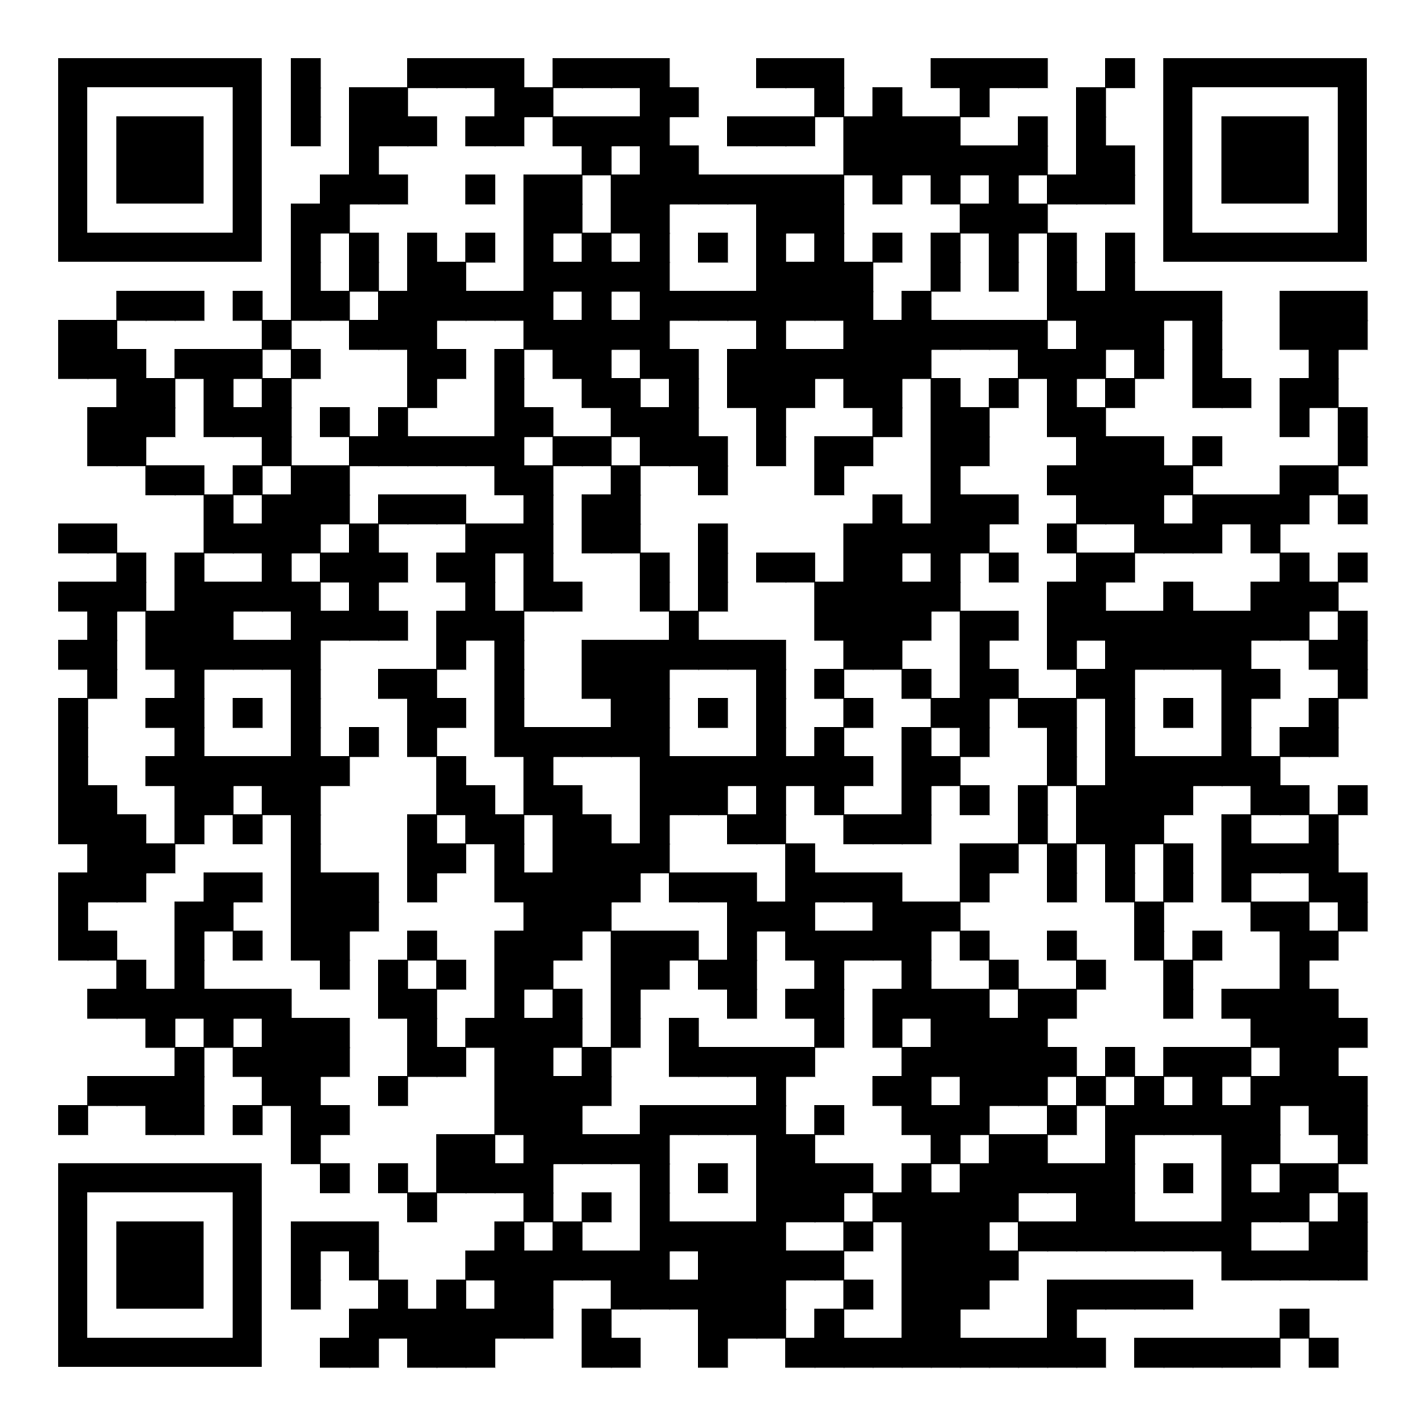
Патент + ОСНО?
С 1 января 2025 года ювелиры могут перейти на патентную систему налогообложения (ПСН).
Для применения УСН и ПСН, начиная с 01.01.2025 года, необходимо предоставить в налоговый орган:
✓ уведомление о переходе на упрощенную систему налогообложения до 31 декабря 2024 года;
✓ заявление на получение патента не позднее, чем за 10 дней до начала применения патента.
Источник:
https://www.nalog.gov.ru/rn65/news/activities_fts/14752309/
Программы для ювелиров
20 лет на рынке

Slide 33
Патент + ОСНО?
Статья 346.43. пункт 6 подпункт 8 Налогового кодекса Российской Федерации (часть вторая) от 05.08.2000 N 117-ФЗ (ред. от 30.11.2024).
Патентная система налогообложения не применяется в отношении:
8) деятельности по производству ювелирных и других изделий из драгоценных металлов, а также оптовой либо розничной торговли ювелирными и другими изделиями из драгоценных металлов.
Положения настоящего подпункта не применяются в отношении деятельности по производству ювелирных и других изделий из серебра, а также оптовой либо розничной торговли ювелирными и другими изделиями из серебра.
Программы для ювелиров
20 лет на рынке

Slide 34
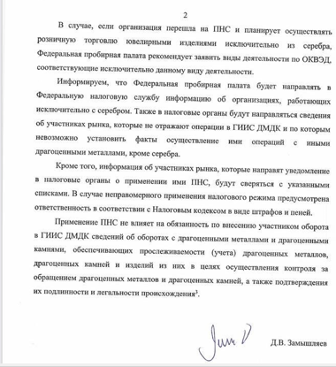
Письмо ФПП

Slide 35
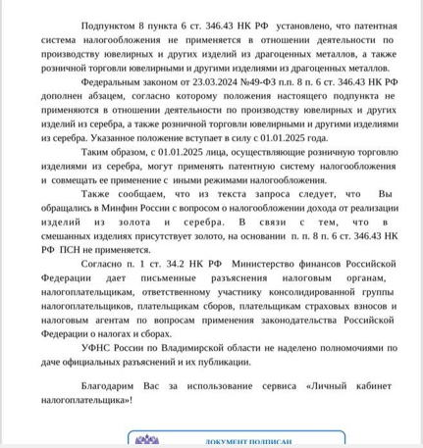
Письмо ФНС

Slide 36
Патент + ОСНО?
Статья 346.43. пункт 1 Налогового кодекса Российской Федерации (часть вторая) от 05.08.2000 N 117-ФЗ (ред. от 30.11.2024).
Патентная система налогообложения устанавливается и вводится в соответствии
с Налоговым Кодексом, законами субъектов Российской Федерации
и применяется на территориях указанных субъектов.
Программы для ювелиров
20 лет на рынке

Slide 37
Патент + ОСНО?
У совмещающих, если они использовали Вычет на НДС при закупе серебра,
Требуется его восстановить по статье 170 НК п.3
«при переходе правопреемника на специальные налоговые режимы
в соответствии с главами 26.2 и 26.5 настоящего Кодекса,
в налоговом периоде, предшествующем переходу правопреемника
на указанные режимы;»
Если патент с января 2025 г., то восстановить НДС нужно в декабре 2024г.
Отразить восстановленный налог в книге продаж нужно на основании счета-фактуры,
по которому был получен вычет.
Восстановление — это отражение некогда принятого к вычету налога в книге продаж с КВО 21
(п. 14 раздела II приложения 5 Постановления Правительства РФ от 26.12.2011 №1137).
Программы для ювелиров
20 лет на рынке

Slide 38
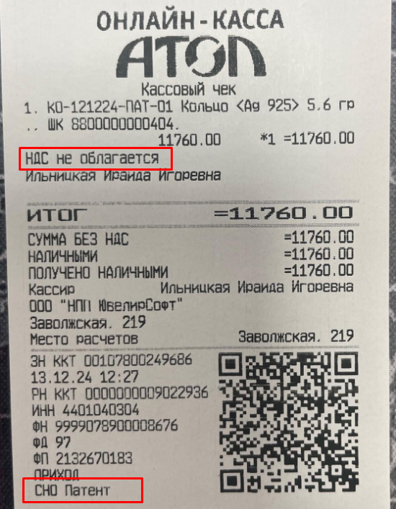
Чек ККТ (патент)
Программы для ювелиров
20 лет на рынке

Slide 39
Как настроить программу?
Сейчас покажем:
✓ Как разделить в программе товары?
✓ Как будут пробиваться чеки на Патенте и на ОСНО?
✓ Как будет выглядеть закрытие смены (Z)?
✓ Раздельный учет доходов/расходов
Программы для ювелиров
20 лет на рынке

Slide 40
Вопросы?
Румянцев Дмитрий
rumd@uvelirsoft.ru

